Slide 1
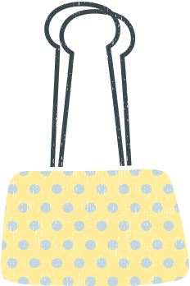




CHÀO MỪNG THẦY CÔ VÀ CÁC EM

Slide 2






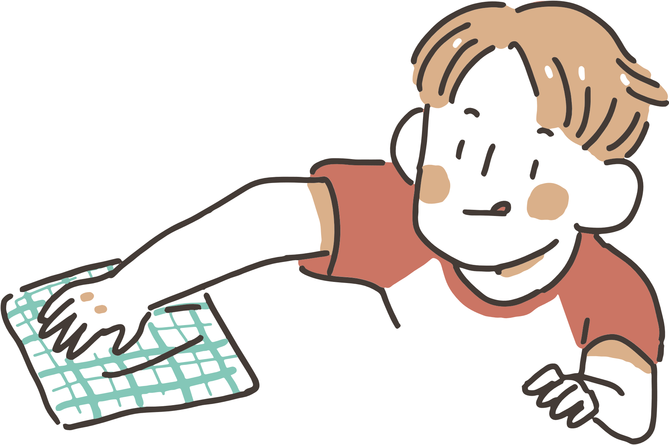

KHỞI ĐỘNG
Kể tên những công việc em đã làm khiến ngôi nhà trở nên gọn gàng, ngăn nắp hơn

Slide 3



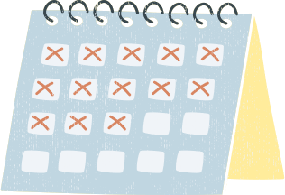

Hoạt động 1: Chia sẻ cách sắp xếp nơi ở gọn gàng, ngăn nắp

Slide 4
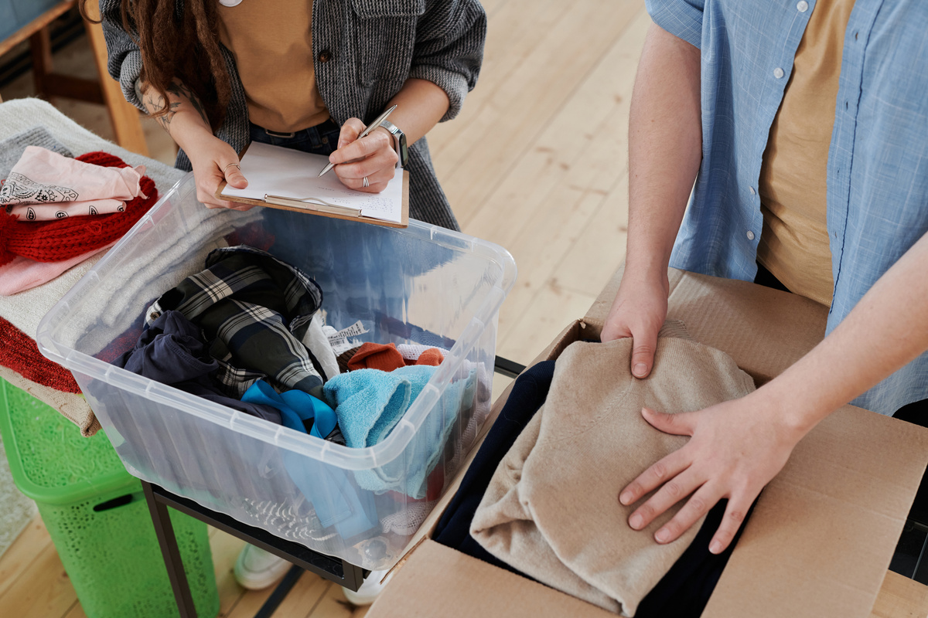

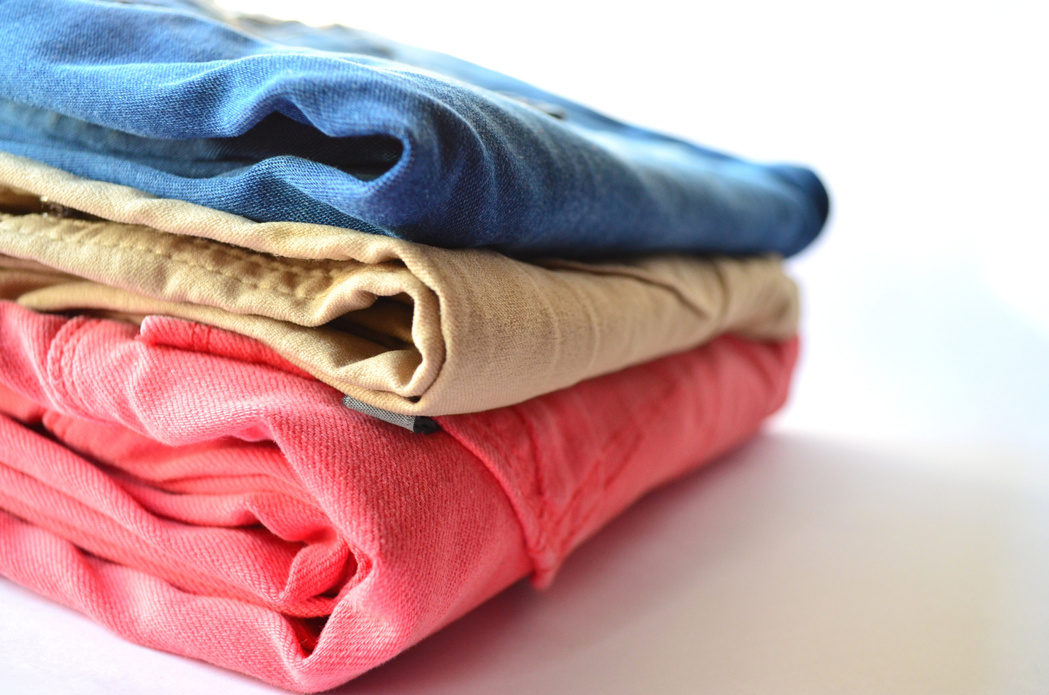

THẢO LUẬN NHÓM
Chia sẻ những điều đã tự nhận thức được về cách sắp xếp đồ dùng cá nhân tại nơi ở của bản thân và thảo luận về những việc nên làm để nơi ở của cá nhân luôn gọn gàng, ngăn nắp.

Slide 5
Gợi ý
+ Cách sắp xếp các đồ dùng cá nhân của em trong gia đình như thế nào?
+ Nêu những việc nên làm để nơi ở của em luôn gọn gàng, ngăn nắp.
+ Nếu được thay đổi cách sắp xếp nơi ở của mình, em sẽ thay đổi như thế nào?

Slide 6


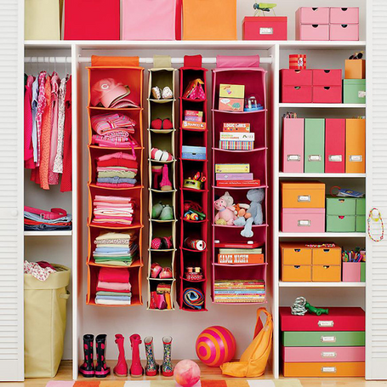
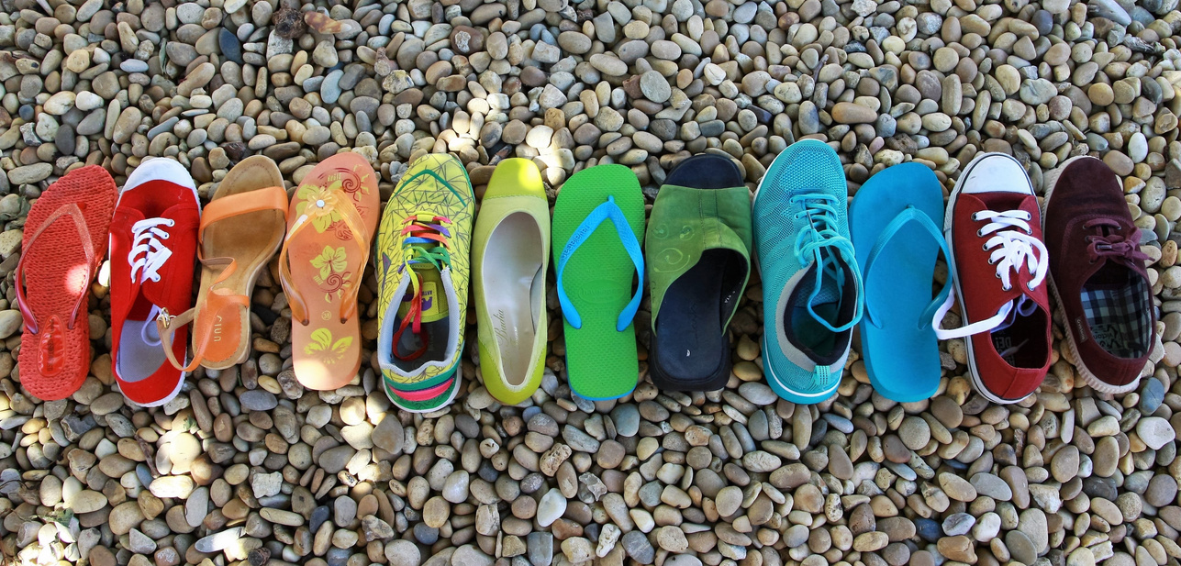

KẾT LUẬN
- Mỗi người đều có những đồ dùng cá nhân và nơi ở của mình. Nơi ở của mỗi cá nhân ngăn nắp, gọn gàng, không chỉ giúp ta nhanh chóng tìm được những đồ dùng cá nhân khi cần sử dụng mà còn góp phần tạo không gian sống thông thoáng, đẹp mắt trong gia đình.

Slide 7




- Cách sắp xếp nơi ở của mỗi người khác nhau do sở thích, điều kiện, khả năng khác nhau.

Slide 8


- Để nơi sinh hoạt cá nhân luôn gọn gàng, ngăn nắp, mỗi chúng ta cần biết cách sắp xếp và tự giác thực hiện những việc nên làm như: gấp, xếp chăn màn gọn gàng sau khi ngủ dậy; gấp quần áo, khăn, tất đã phơi khô và cất riêng từng thứ vào nơi dành riêng cho mình; đồ dùng cá nhân dùng xong phải để gọn vào đúng nơi quy định,...

Slide 9


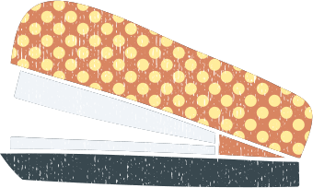
Ý kiến 2
Sắp xếp vật dụng cá nhân làm mất thời gian của em. Chỉ cần để vật dụng cá nhân sao cho tiện sử dụng.
Ý kiến 1
Nơi ở là không gian của riêng em nên không cần phải sắp xếp gọn gàng, ngăn nắp.

Slide 10

- Các nhóm thảo luận để đưa ra lập luận khi tranh biện trước lớp.
- Một người trong nhóm ủng hộ đưa ra lập luận ủng hộ, tiếp đó một người trong nhóm phản đối đưa ra một ý kiến phản đối và cứ tiếp tục như vậy cho đến khi tất cả các thành viên trong mỗi nhóm đều được đưa ra lập luận của mình.

Slide 11
KẾT LUẬN
Mỗi người đều có quan điểm riêng về việc sắp xếp nơi sinh hoạt cá nhân. Nhìn vào nơi sinh hoạt cá nhân, người ta có thể đánh giá được nếp sống cũng như tính cẩn thận, chăm chỉ của mỗi người. Mỗi chúng ta cẩn hiểu rõ ý nghĩa của việc sắp xếp nơi sinh hoạt cá nhân để từ đó bố trí, sắp xếp nơi sinh hoạt cá nhân sao cho gọn gàng, ngăn nắp, thuận tiện cho việc sử dụng hằng ngày.

Slide 12
Gom và phân nhóm đồ đạc
Loại bỏ đồ không còn sử dụng
10 cách sắp xếp nhà cửa gọn gàng, ngăn nắp
Túi lưu trữ/ hộp lưu trữ giấy tờ
Dùng móc quần áo
Hộp đựng giày
Tài liệu được chia sẻ bởi Website VnTeach.Com
https://www.vnteach.com
Một sản phẩm của cộng đồng facebook Thư Viện VnTeach.Com
https://www.facebook.com/groups/vnteach/
https://www.facebook.com/groups/thuvienvnteach/
Chỉ nên mua sắm những thứ cần thiết
Dọn dẹp tổng thế

Slide 13
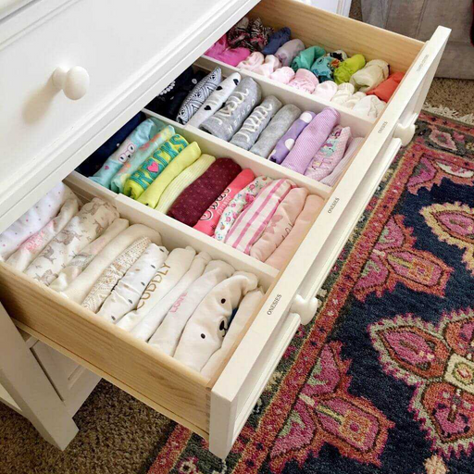
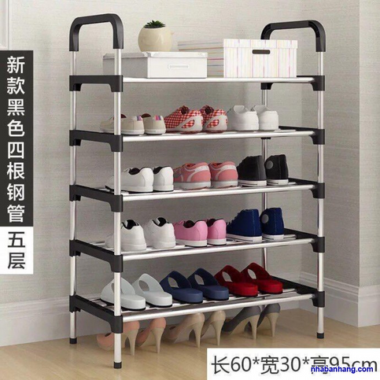
VẬN DỤNG
Vận dụng những điều đã tiếp thu được để:
- Xác định những chỗ chưa gọn gàng, ngăn nắp trong nơi ở của em.
- Sắp xếp đồ dùng cá nhân của em gọn gàng, ngăn nắp.
- Trang trí nơi sinh hoạt cá nhân cho phù hợp với khung cảnh chung của gia đình.

Slide 14
TỔNG KẾT
Nơi ở dành riêng cho em có nhiều đồ dùng cần cho sinh hoạt cá nhân hằng ngày. Em cân luôn sắp xếp nơi ở gọn gàng, ngăn nắp để việc sinh hoạt cá nhân được thuận tiện và tạo cảm giác thoải mái, gắn bó, tự hào về nơi ở của mình.

Slide 15
HƯỚNG DẪN VỀ NHÀ
- Lên kế hoạch sắp xếp lại nơi ở gọn gàng ngắn nắp theo ngày/tuần
- Chuẩn bị tiết học sau: Giao tiếp phù hợp

Slide 16
CẢM ƠN THẦY CÔ VÀ CÁC EM ĐÃ CHÚ Ý LẮNG NGHE

